Slide 1
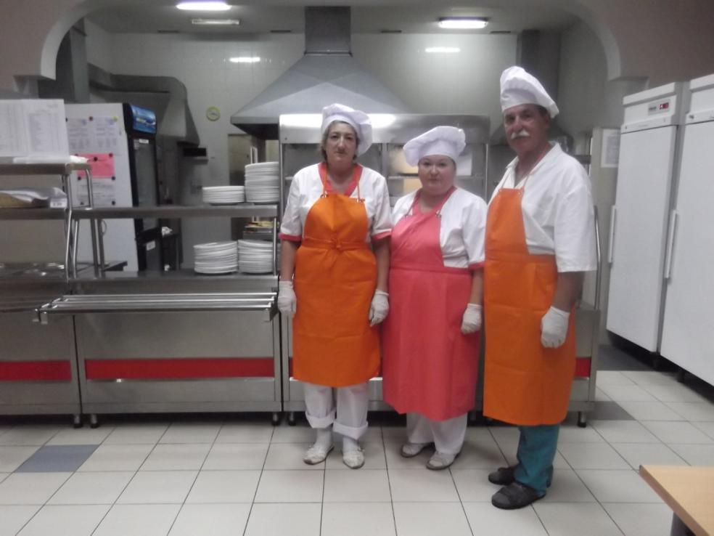
Приготовление завтрака в столовой МОБУ СОШ № 10 имени атамана С. И. Белого

Slide 2
МЕНЮ
1. Салат из свежих овощей
с растительным маслом
2. Котлета из говядины
3. Картофель запеченный
4. Какао с молоком
5. Хлеб

Slide 3
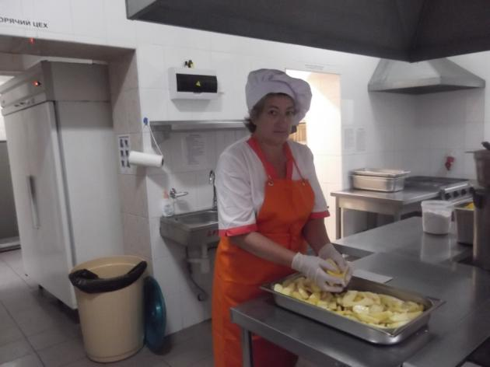
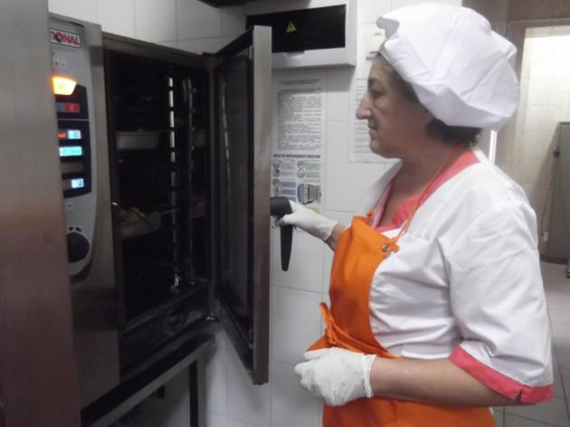
Подготавливаем картофель для запекания, солим
Ставим картофель в пароконвектомат на 30 минут при температуре 180 градусов

Slide 4
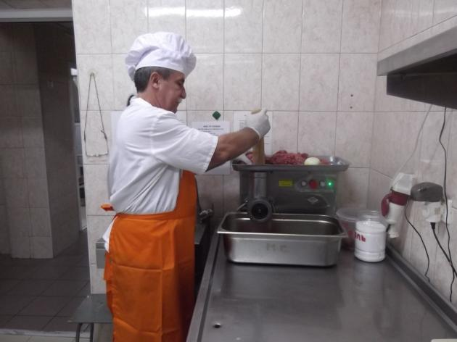
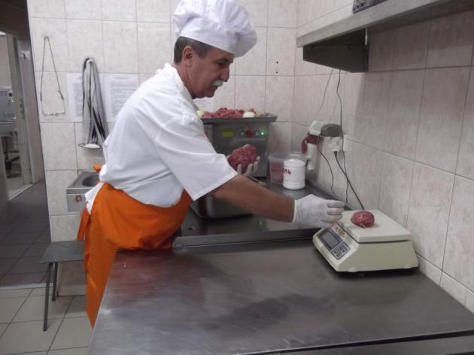
Пропускаем фарш через мясорубку, солим
Формуем полуфабрикаты "котлета из говядины"

Slide 5
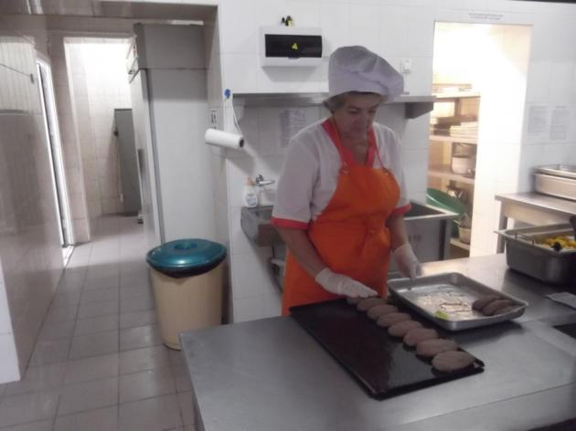
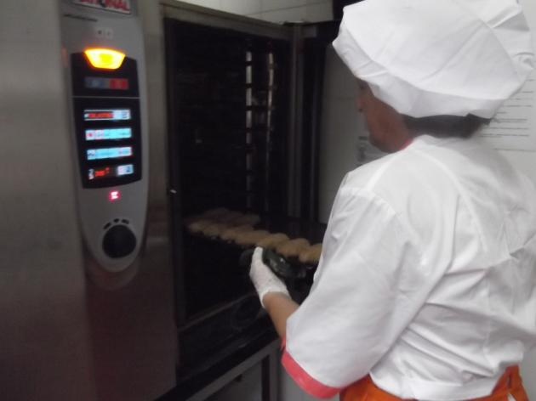
Готовые полуфабрикаты выкладываем на противень, смазанный растительным маслом
Ставим в пароконвектомат (программа приготовления котлет заложена производителем оборудования)

Slide 6
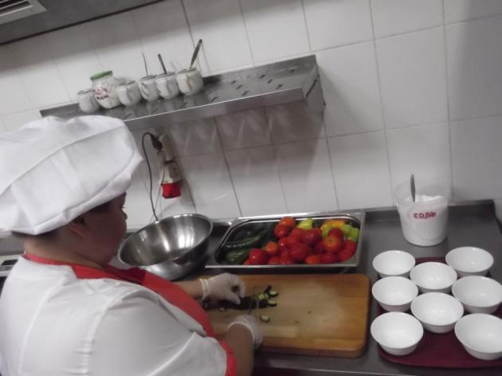
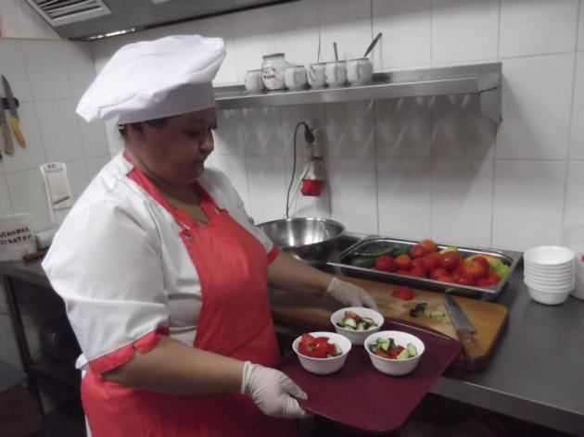
Нарезаем овощи для салата
Готовые салаты выставляем на линию раздачи

Slide 7
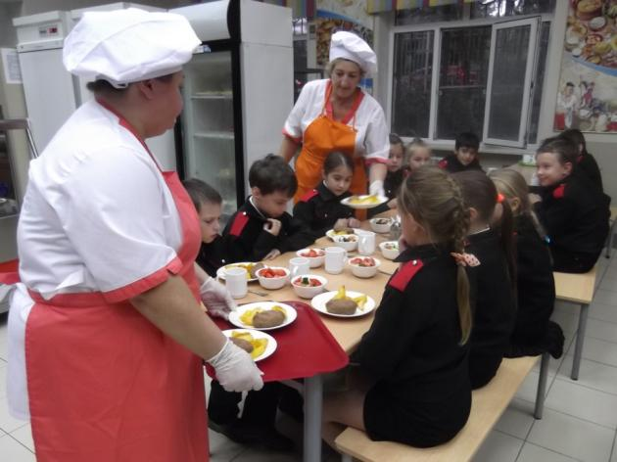
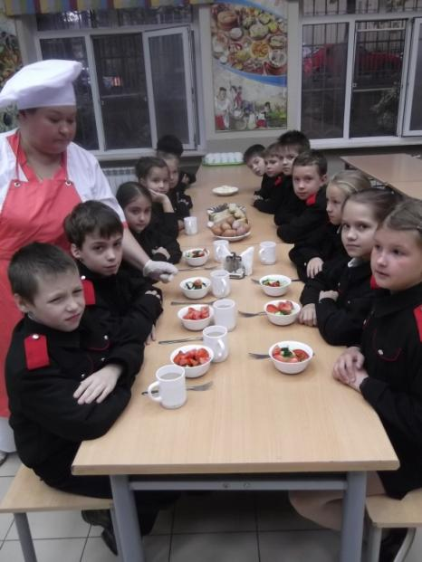
Хочу кушать!
Казачата, кушать подано!

Slide 8
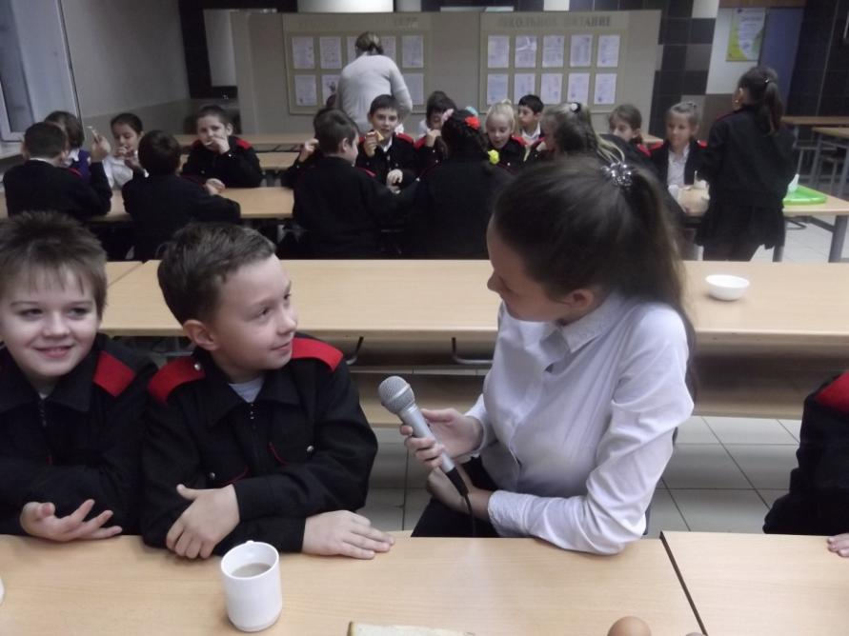
Тебе нравится как кормят в нашей столовой?
Улётно!
Да, очень!

